Slide 1
18. ПЕРПЕНДИКУЛЯР И НАКЛОННАЯ
Notes:
В режиме слайдов ответ появляется после кликанья мышкой.

Slide 2
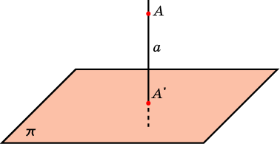
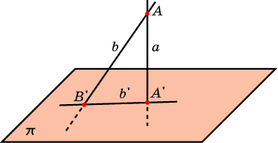
Пусть дана плоскость π и точка A пространства. Через точку A проведем прямую a, перпендикулярную плоскости π. Точку пересечения прямой a с плоскостью π обозначим A’. Она называется ортогональной проекцией точки A на плоскость π.
Отрезок AA’ называется перпендикуляром, опущенным из точки A на плоскость π.
Наклонной к плоскости называется прямая, пересекающая эту плоскость и не перпендикулярная ей. Наклонной называют также отрезок, соединяющий точку, не принадлежащую плоскости, с точкой плоскости, и не являющийся перпендикуляром.
Соответствие, при котором точкам A пространства сопоставляются их ортогональные проекции A’, называется ортогональным проектированием на плоскость π.
Notes:
В режиме слайдов ответ появляется после кликанья мышкой.

Slide 3
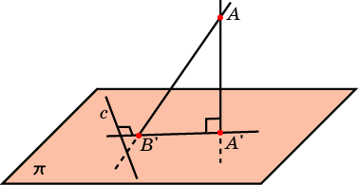
Теорема о трех перпендикулярах
Теорема. Если прямая, лежащая в плоскости, перпендикулярна ортогональной проекции наклонной к этой плоскости, то она перпендикулярна и самой наклонной.
Доказательство. Пусть прямая c плоскости π перпендикулярна проекции A’B’ наклонной AB’, AA’ – прямая, перпендикулярная плоскости π, следовательно, и прямой c. Тогда прямая c будет перпендикулярна двум пересекающимся прямым A’B’ и AA’. По признаку перпендикулярности прямой и плоскости, прямая а перпендикулярна плоскости АA’В’ и, следовательно, она будет перпендикулярна наклонной АВ’.
Notes:
В режиме слайдов ответ появляется после кликанья мышкой.

Slide 4
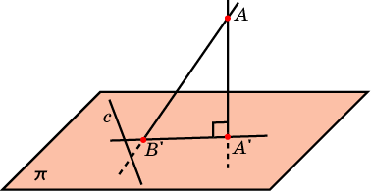
Упражнение 1
Докажите, что если прямая, лежащая в плоскости, перпендикулярна наклонной к этой плоскости, то она перпендикулярна и ортогональной проекции этой наклонной.
Доказательство. Пусть прямая c плоскости π перпендикулярна наклонной AB’, AA’ – прямая, перпендикулярная плоскости π, следовательно, и прямой c. Тогда прямая c будет перпендикулярна двум пересекающимся прямым AB’ и AA’. По признаку перпендикулярности прямой и плоскости, прямая а перпендикулярна плоскости АA’В’ и, следовательно, она будет перпендикулярна ортогональной проекции A’B’ наклонной АВ’.
Notes:
В режиме слайдов ответ появляется после кликанья мышкой.

Slide 5
Упражнение 2
Докажите, что перпендикуляр, опущенный из точки на плоскость, короче всякой наклонной, проведенной из той же точки к той же плоскости.
Доказательство. Пусть AB’ – наклонная к плоскости π, AA’ – перпендикуляр, опущенный на эту плоскость. Соединим отрезком точки A’ и B’. Треугольник AA’B’ прямоугольный, AB’ – гипотенуза, AA’ – катет. Следовательно, AA’ < AB’.
Notes:
В режиме слайдов ответ появляется после кликанья мышкой.

Slide 6
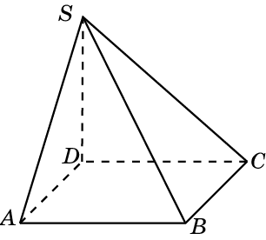
Упражнение 1
Основание ABCD пирамиды SABCD – прямоугольник, AB < BC. Ребро SD перпендикулярно плоскости основания. Среди отрезков SA, SB, SC и SD укажите наименьший и наибольший.
Ответ: SD – наименьший; SB – наибольший.
Notes:
В режиме слайдов ответ появляется после кликанья мышкой.

Slide 7
Упражнение 2
К плоскости прямоугольника ABCD в точке пересечения диагоналей восстановлен перпендикуляр. Верно ли утверждение о том, что произвольная точка M этого перпендикуляра равноудалена от вершин прямоугольника?
Ответ: Да.
Notes:
В режиме слайдов ответ появляется после кликанья мышкой.

Slide 8
Упражнение 3
Точка M равноудалена от всех точек окружности. Верно ли утверждение о том, что она принадлежит перпендикуляру к плоскости окружности, проведённому через её центр?
Ответ: Да.
Notes:
В режиме слайдов ответ появляется после кликанья мышкой.

Slide 9
Упражнение 4
Найдите геометрическое место точек в пространстве, равноудаленных от двух данных точек.
Ответ: Плоскость, проходящая через середину отрезка, соединяющего данные точки, и перпендикулярная этому отрезку.
Notes:
В режиме слайдов ответ появляется после кликанья мышкой.

Slide 10
Упражнение 5
Найдите геометрическое место точек в пространстве, равноудаленных от трёх данных точек, не принадлежащих одной прямой.
Ответ: Прямая, проходящая через центр описанной окружности треугольника с вершинами в данных точках, и перпендикулярная плоскости этого треугольника.
Notes:
В режиме слайдов ответ появляется после кликанья мышкой.

Slide 11
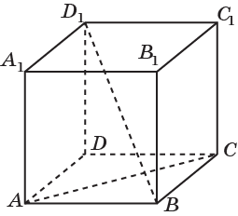
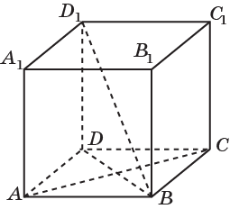
Упражнение 6
Докажите, что диагональ BD₁ куба ABCDA₁B₁C₁D₁ перпендикулярна прямой AC.
Доказательство. Ортогональной проекцией прямой BD₁ на плоскость ABC является прямая BD, которая перпендикулярна прямой AC. По теореме о трёх перпендикулярах, прямая BD₁ перпендикулярна прямой AС.
Notes:
В режиме слайдов ответ появляется после кликанья мышкой.

Slide 12
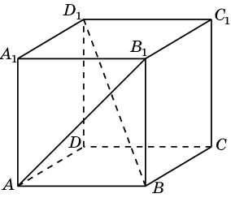
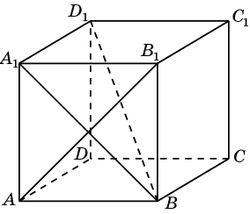
Упражнение 7
Докажите, что диагональ BD₁ куба ABCDA₁B₁C₁D₁ перпендикулярна прямой AB₁.
Доказательство. Ортогональной проекцией прямой BD₁ на плоскость ABB₁ является прямая BA₁, которая перпендикулярна прямой AB₁. По теореме о трех перпендикулярах, прямая BD₁ перпендикулярна прямой AB₁.
Notes:
В режиме слайдов ответ появляется после кликанья мышкой.

Slide 13
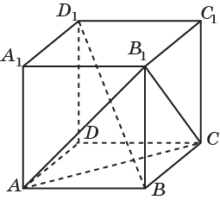
Упражнение 8
Докажите, что диагональ BD₁ куба ABCDA₁B₁C₁D₁ перпендикулярна плоскости ACB₁.
Доказательство. Прямая BD₁ перпендикулярна прямым AB₁ и AC. Следовательно, она перпендикулярна плоскости ACB₁.
Notes:
В режиме слайдов ответ появляется после кликанья мышкой.

Slide 14
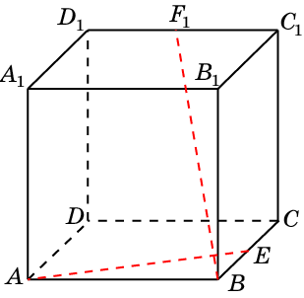
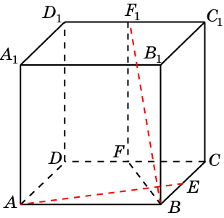
Упражнение 9
В кубе ABCDA₁B₁C₁D₁ найдите угол между прямыми AE и BF₁, где E и F₁ – середины ребер соответственно BC и C₁D₁.
Решение. Из точки F₁ опустим перпендикуляр F₁F на прямую CD. Прямая AE перпендикулярна BF, следовательно, она перпендикулярна BF₁.
Ответ. 90^{о}.
Notes:
В режиме слайдов ответ появляется после кликанья мышкой.

Slide 15
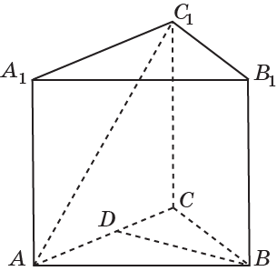
Упражнение 10
В правильной треугольной призме ABCA₁B₁C₁ точка D – середина ребра AC. Докажите, что прямая AC₁ перпендикулярна прямой BD.
Доказательство. Ортогональной проекцией прямой AC₁ на плоскость ABC является прямая AC, которая перпендикулярна прямой BD. По теореме о трёх перпендикулярах, прямая AC₁ перпендикулярна прямой BD.
Notes:
В режиме слайдов ответ появляется после кликанья мышкой.

Slide 16
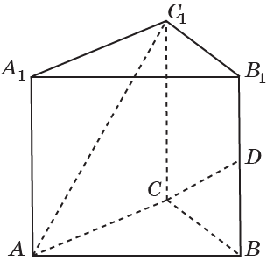
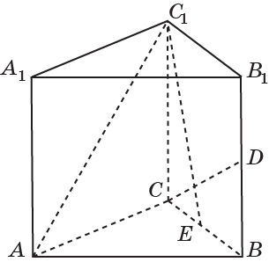
Упражнение 11
В правильной треугольной призме ABCA₁B₁C₁, все рёбра которой равны 1, точка D – середина ребра BB₁. Докажите, что прямая AC₁ перпендикулярна прямой CD.
Доказательство. Обозначим E середину ребра BC. Ортогональной проекцией прямой AC₁ на плоскость BCC₁ является прямая C₁E, которая перпендикулярна прямой CD. По теореме о трёх перпендикулярах, прямая AC₁ перпендикулярна прямой CD.
Notes:
В режиме слайдов ответ появляется после кликанья мышкой.

Slide 17
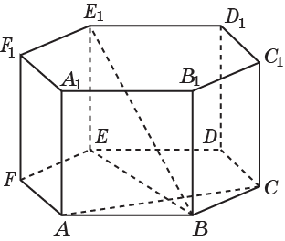
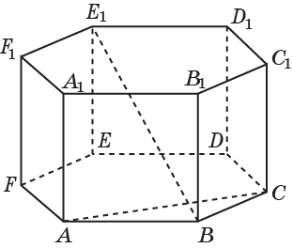
Упражнение 12
Докажите, что прямая BE₁ правильной шестиугольной призмы ABCDEFA₁B₁C₁D₁E₁F₁ перпендикулярна прямой AC.
Доказательство. Ортогональной проекцией прямой BE₁ на плоскость ABC является прямая BE, которая перпендикулярна прямой AC. По теореме о трёх перпендикулярах, прямая BE₁ перпендикулярна прямой AC.
Notes:
В режиме слайдов ответ появляется после кликанья мышкой.

Slide 18
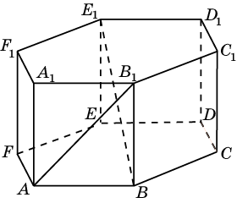
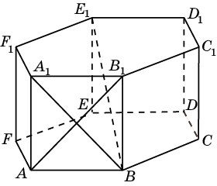
Упражнение 13
Докажите, что прямая BE₁ правильной шестиугольной призмы ABCDEFA₁B₁C₁D₁E₁F₁, все рёбра которой равны 1, перпендикулярна прямой AB₁.
Доказательство. Ортогональной проекцией прямой BE₁ на плоскость ABB₁ является прямая BA₁, которая перпендикулярна прямой AB₁. По теореме о трёх перпендикулярах, прямая BE₁ перпендикулярна прямой AB₁.
Notes:
В режиме слайдов ответ появляется после кликанья мышкой.

Slide 19
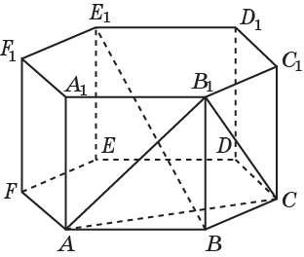
Упражнение 14
Докажите, что прямая BE₁ правильной шестиугольной призмы ABCDEFA₁B₁C₁D₁E₁F₁, все рёбра которой равны 1, перпендикулярна плоскости ACB₁.
Доказательство. Прямая BE₁ перпендикулярна прямым AB₁ и AC. Следовательно, она перпендикулярна плоскости ACB₁.
Notes:
В режиме слайдов ответ появляется после кликанья мышкой.

Slide 20
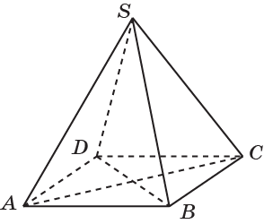
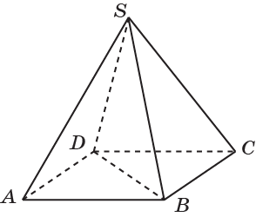
Упражнение 15
В правильной четырёхугольной пирамиде SABCD, найдите угол между прямыми SA и BD.
Решение. Ортогональной проекцией прямой SA на плоскость ABC является прямая AC, которая перпендикулярна прямой BD. По теореме о трёх перпендикулярах, прямая SA перпендикулярна прямой BD. Искомый угол равен 90^{о}.
Notes:
В режиме слайдов ответ появляется после кликанья мышкой.

Slide 21
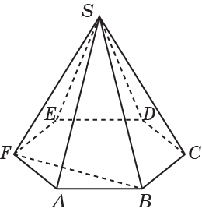
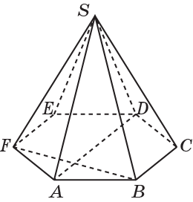
Упражнение 16
В правильной пирамиде SABCDEF, стороны основания которой равны 1, а боковые ребра равны 2, найдите угол между прямыми SA и BF.
Решение. Ортогональной проекцией прямой SA на плоскость ABC является прямая AD, которая перпендикулярна прямой BF. По теореме о трёх перпендикулярах, прямая SA перпендикулярна прямой BF. Искомый угол равен 90^{о}.
Notes:
В режиме слайдов ответ появляется после кликанья мышкой.

